Slide 1
МУНИЦИПАЛЬНОЕ БЮДЖЕТНОЕ ДОШКОЛЬНОЕ ОБРАЗОВАТЕЛЬНОЕ УЧРЕЖДЕНИЕ
ДЕТСКИЙ САД «АЛЕНУШКА»
629640 ЯНАО с.МужиШурышкарского р-на ул.Советская 21
Телефон/факс 8(34994) 21-4-71 E-mail: doualenushka@mail.ru
«Финансовая грамотность в старшей группе в 2021-2022г»
Подготовила: воспитатель МБДОУ «Алёнушка»
Филиппова Анна Фёдоровна
с. Мужи 2022 г.

Slide 2
Цель
Формирование у детей предпосылок для финансовой грамотности, интереса к экономическим знаниям

Slide 3
Задачи
Познакомить с элементарными экономическими понятиями;
Формировать деловые качества личности, обучать ориентироваться в происходящем;
Развивать логическое мышление, наблюдательность, пополнять словарный запас
Учить уважать людей, которые трудятся и честно зарабатывают деньги;
Учить оперировать деньгами, соотносить доход с ценой товара, что деньги служат средством обмена товарами между людьми – «товар» - «деньги» - «товар».

Slide 4
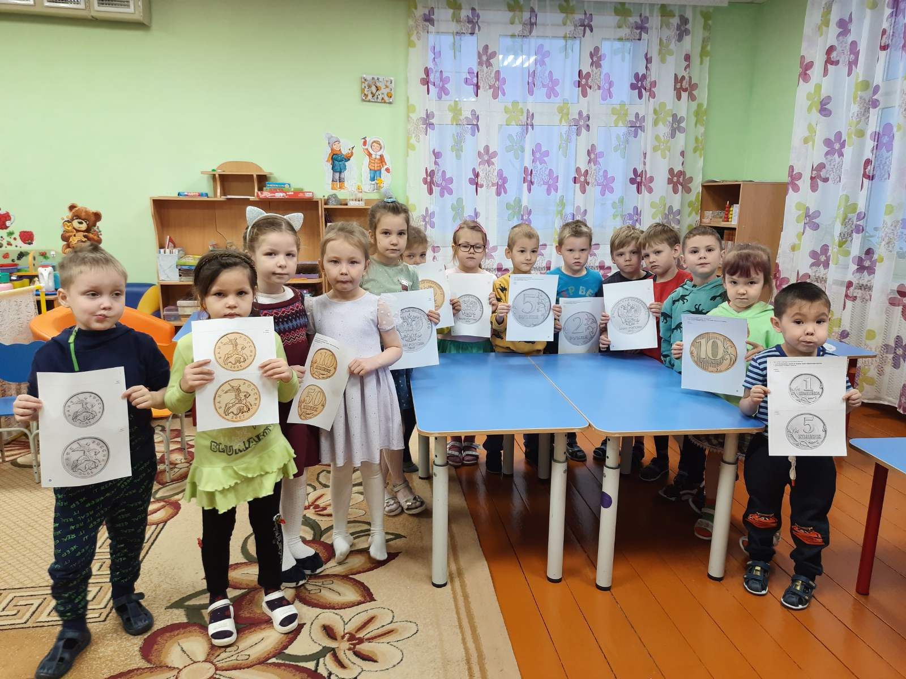
Беседа «В общем о деньгах»
Дети знакомились с понятиями «деньги», «монеты», «купюры», «накопить», «растратить», «выгодно», «невыгодно», «обмен».

Slide 5
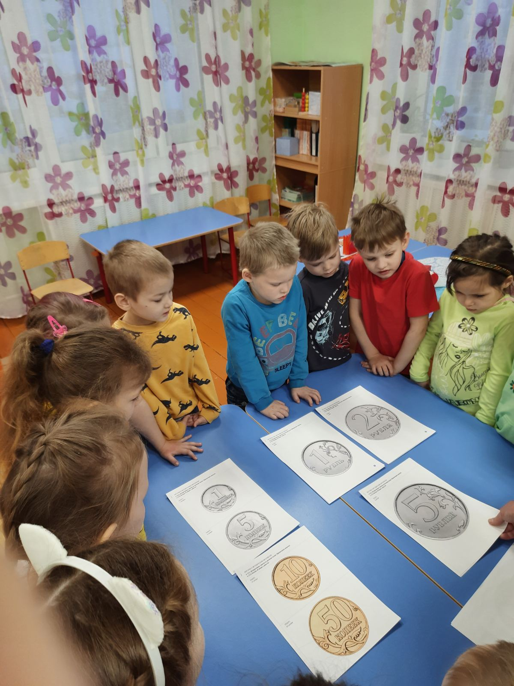
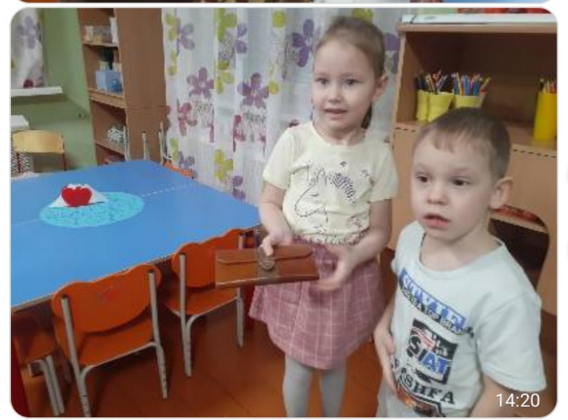

Slide 6
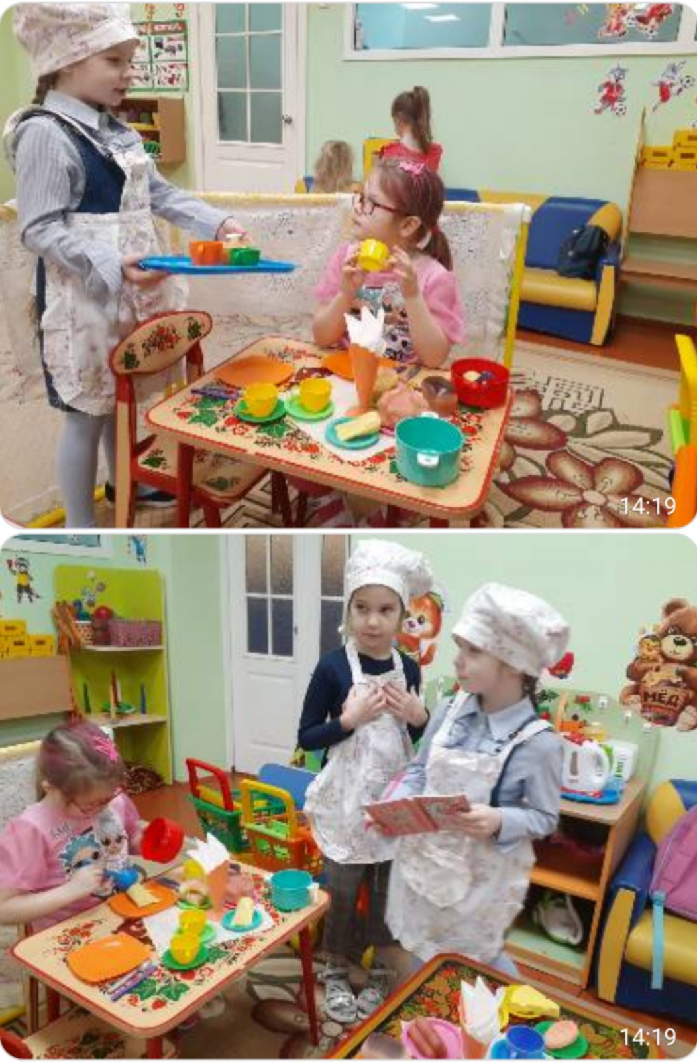
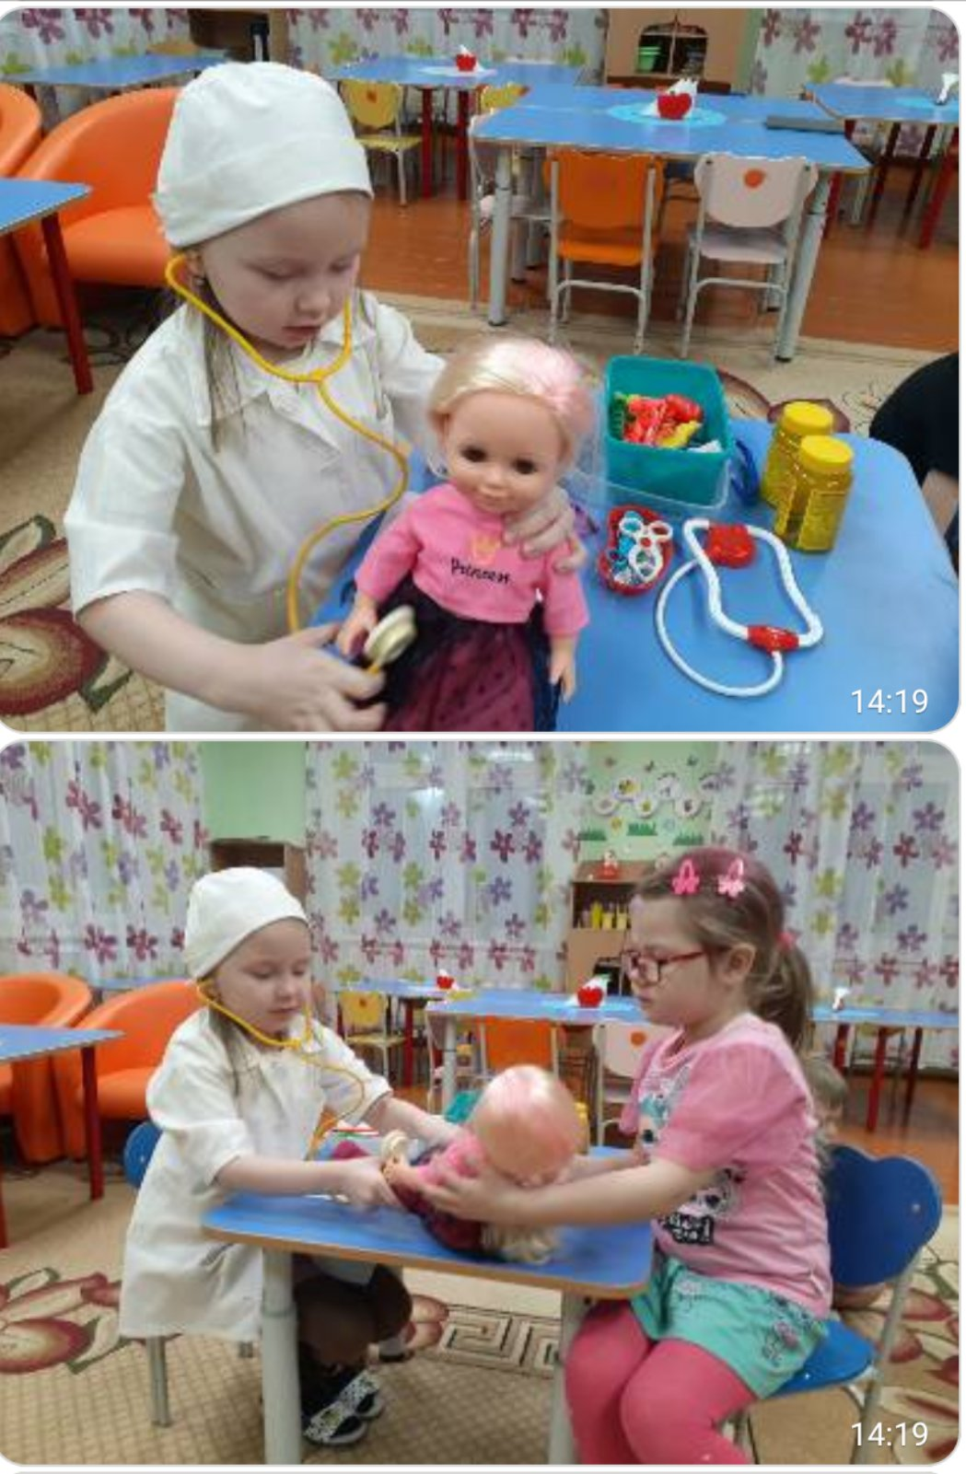
Занятие «Труд. Заработная плата. Профессии»
Дети знакомились с профессиями взрослых, закрепляли представления о труде и лени.

Slide 7
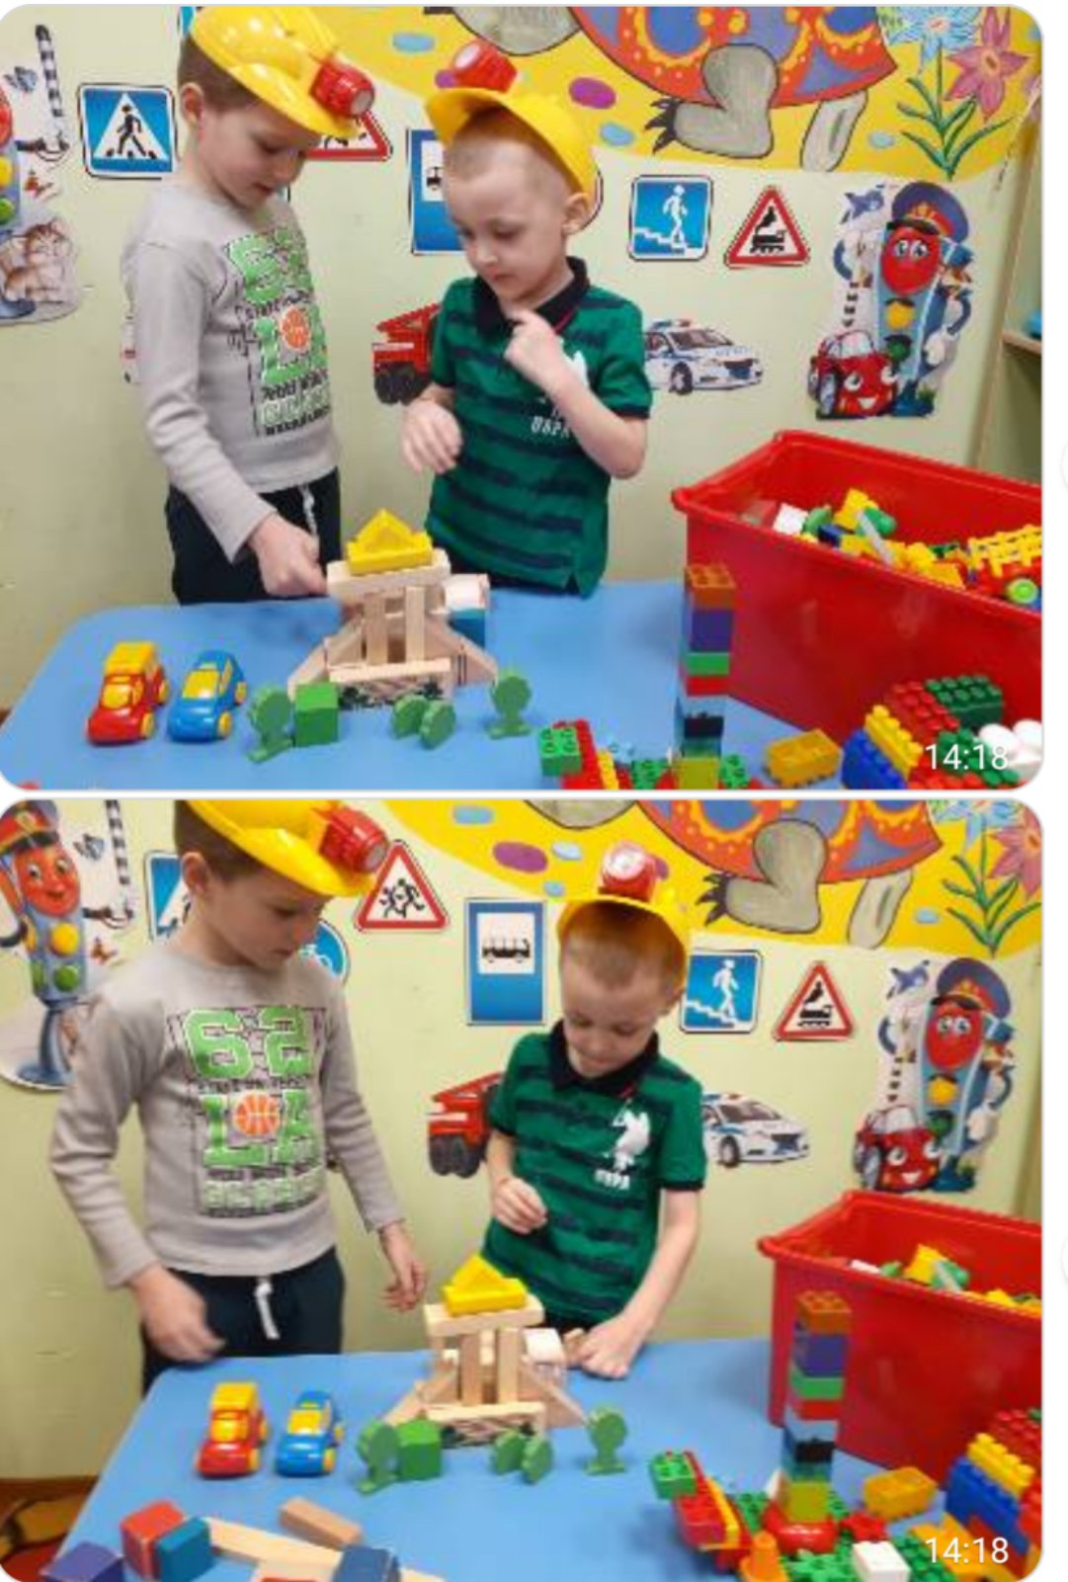
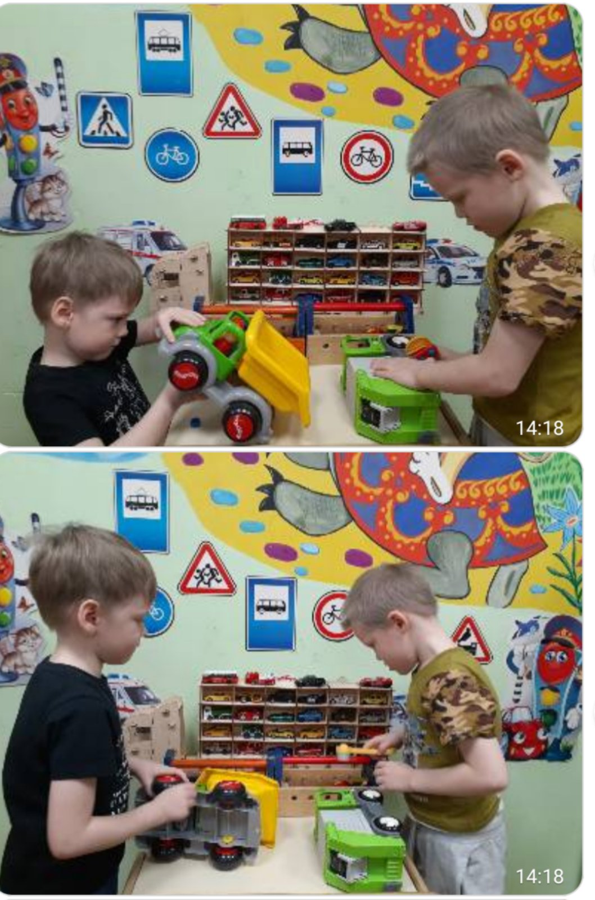

Slide 8
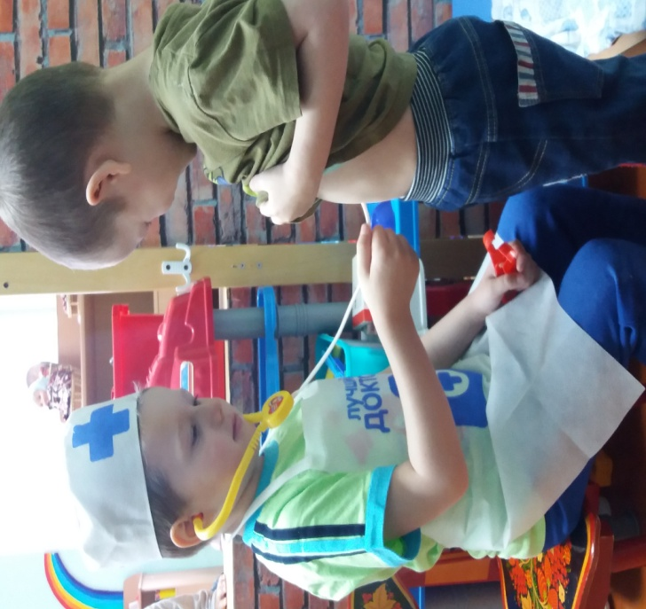

Slide 9
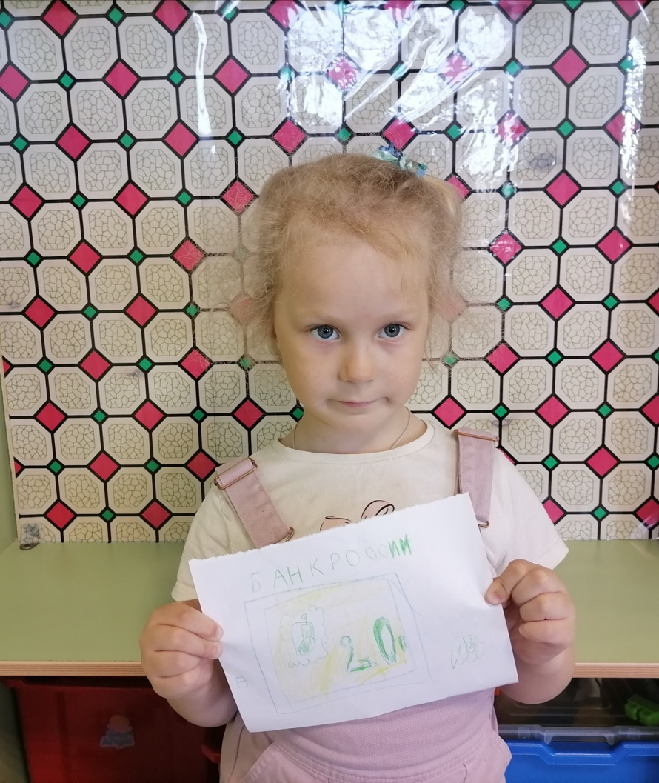
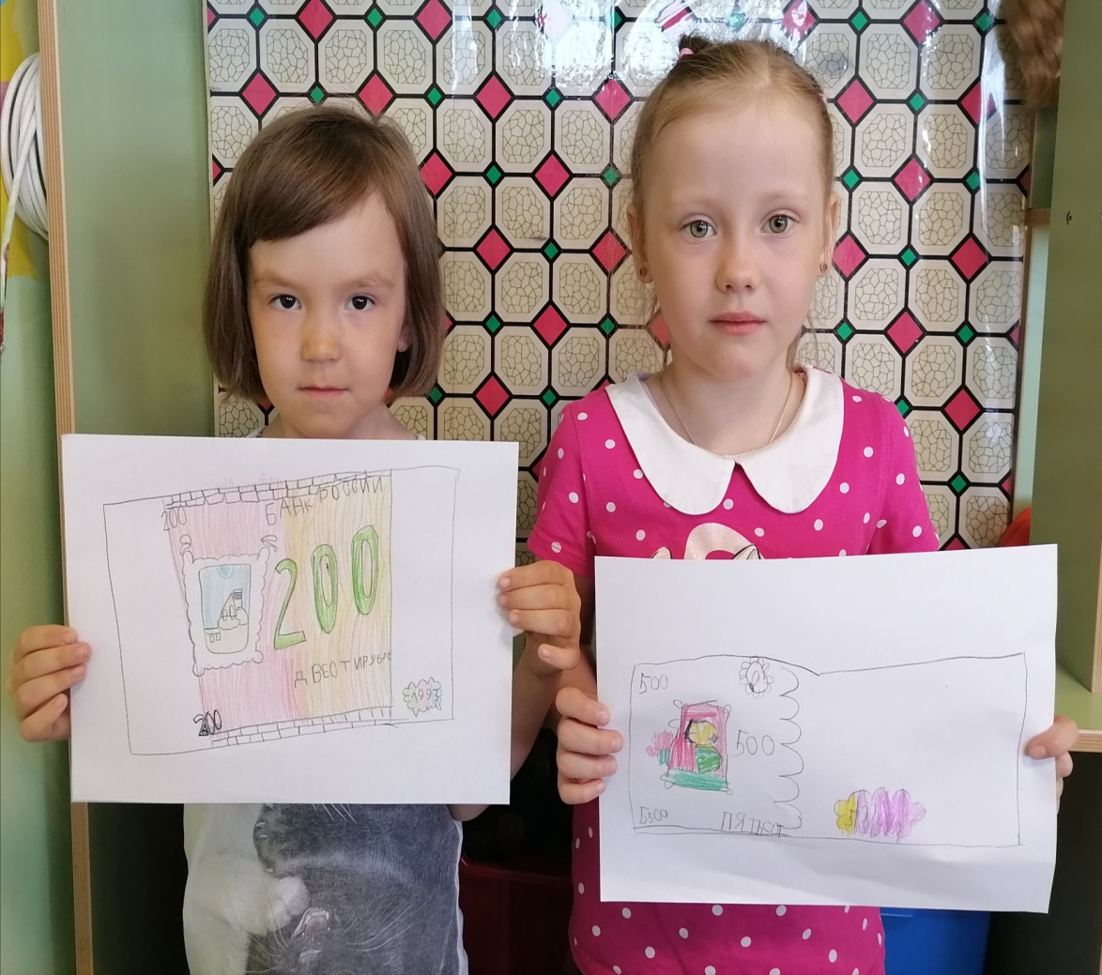
Рисование на тему «Мои деньги»

Slide 10
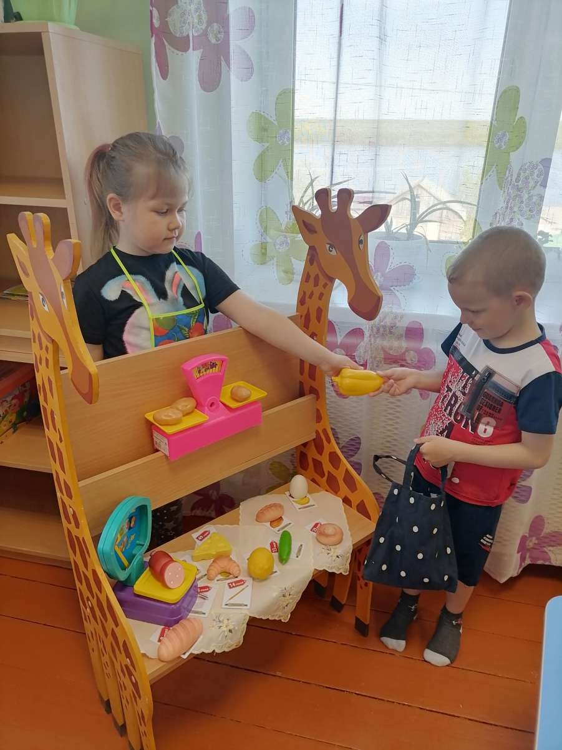
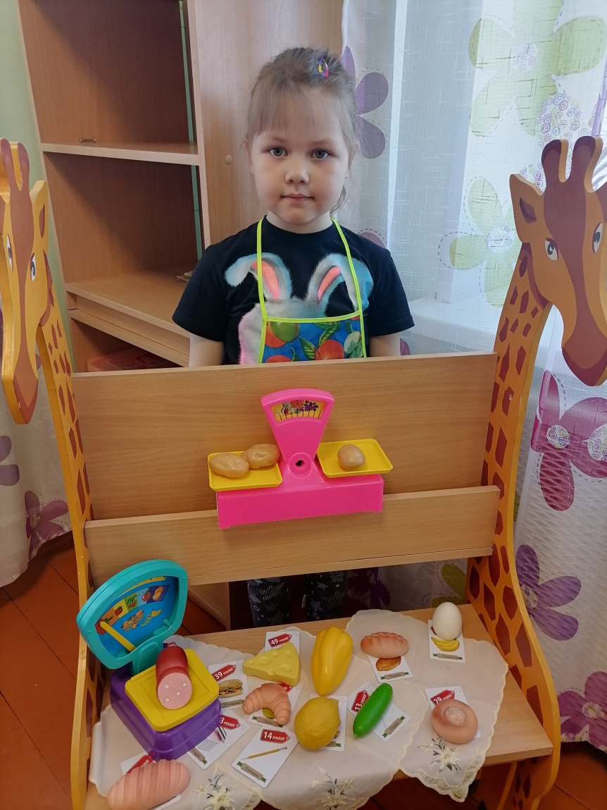
Занятие «В магазин за продуктами»
Дети учились считать российские деньги, вырабатывали желание покупать полезные для здоровья продукты.

Slide 11
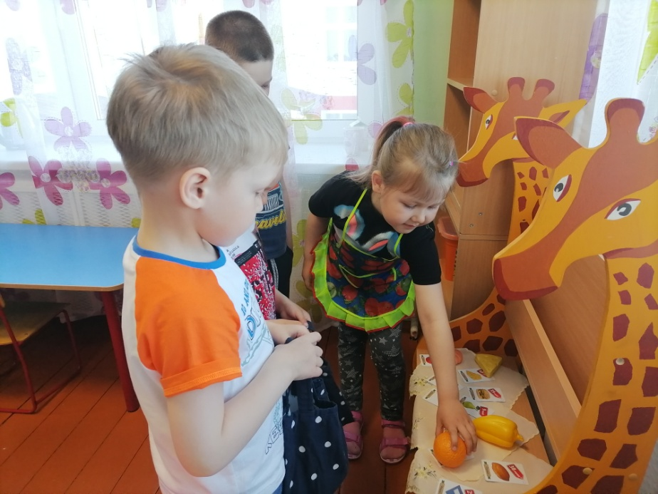
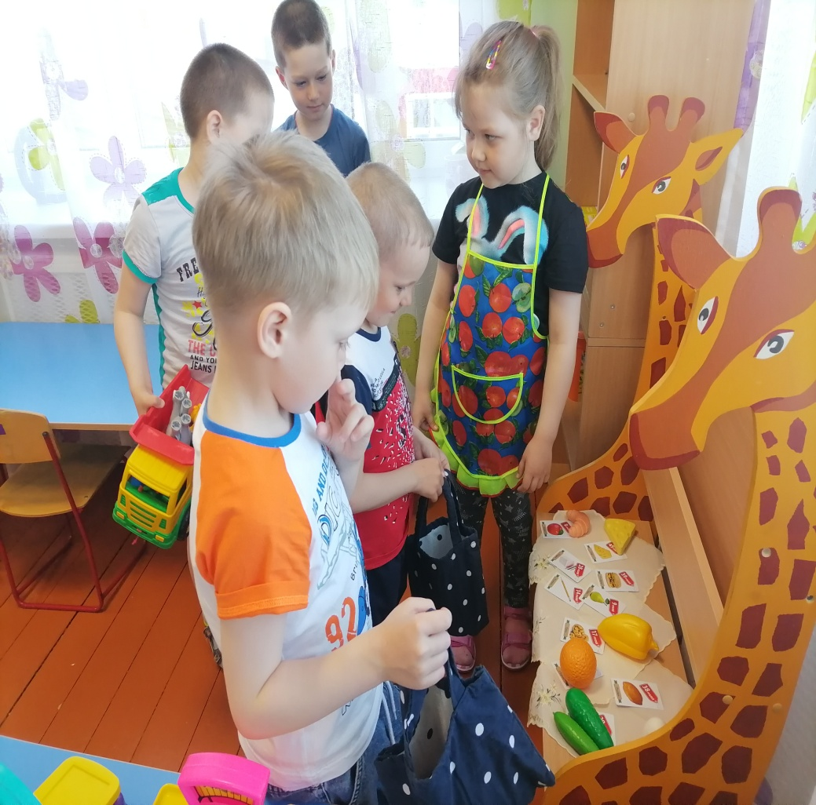

Slide 12
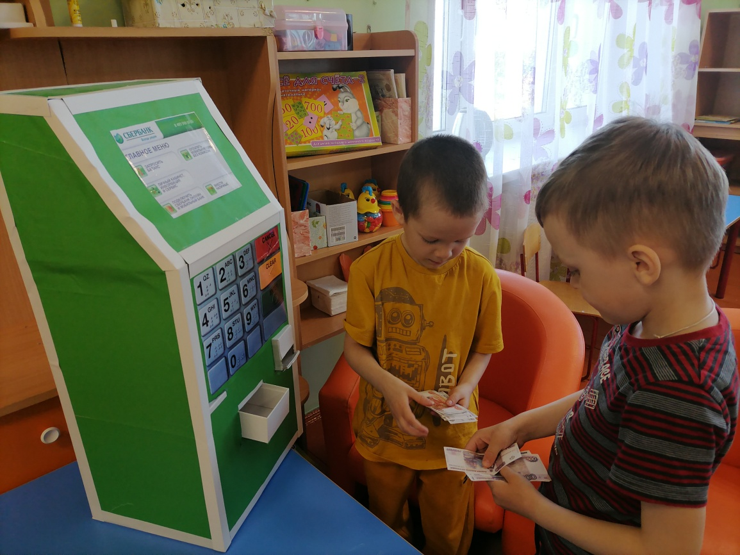
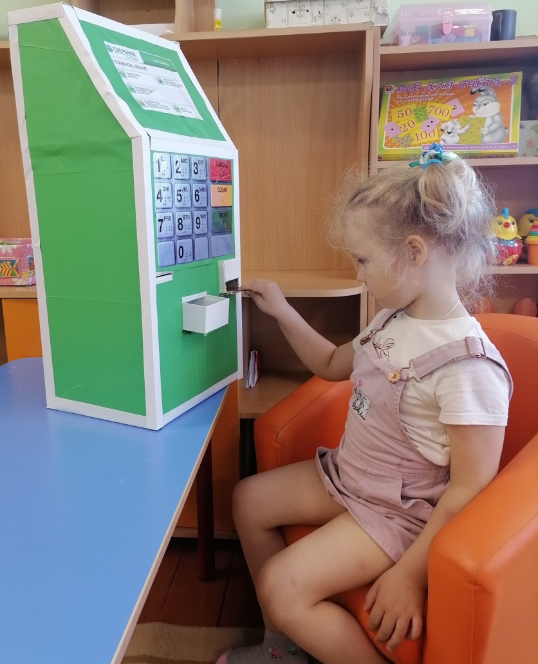

Slide 13
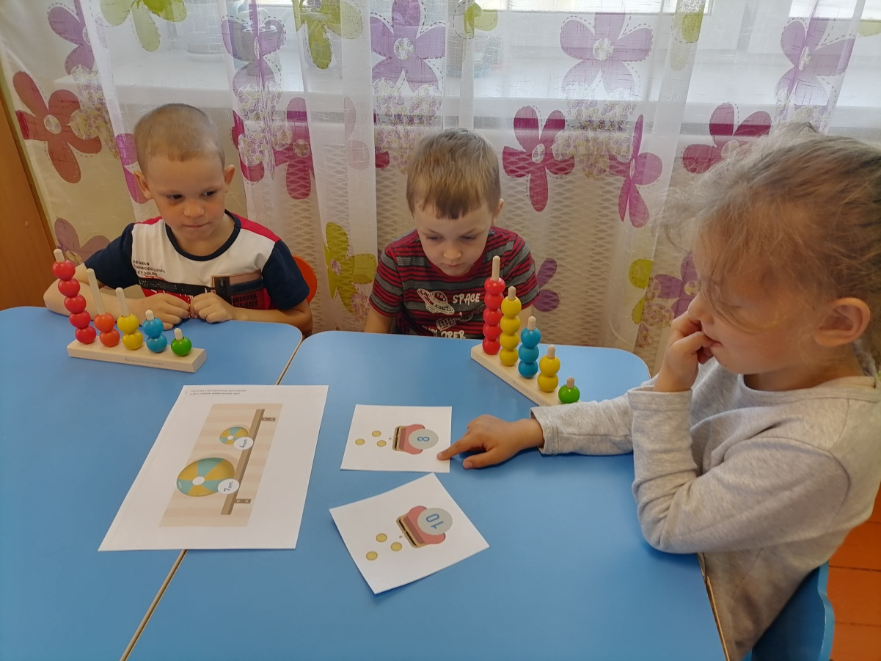
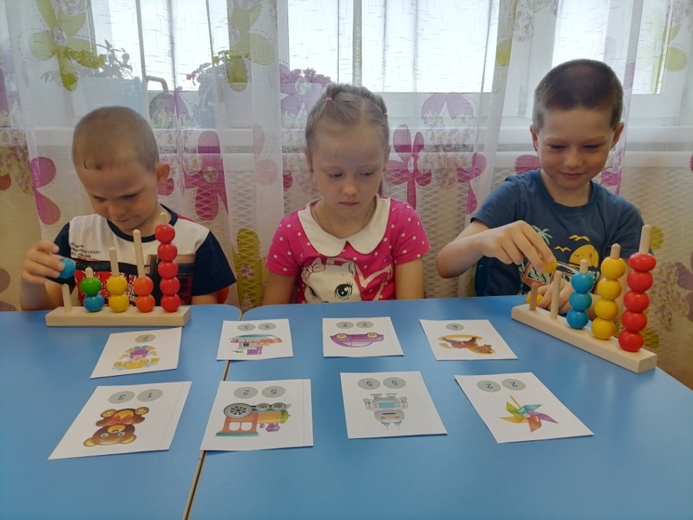
Занятие «Решение арифметических задач»
Дети учились решать задачи в пределах 10 с опорой на наглядность, считать российские деньги.

Slide 14
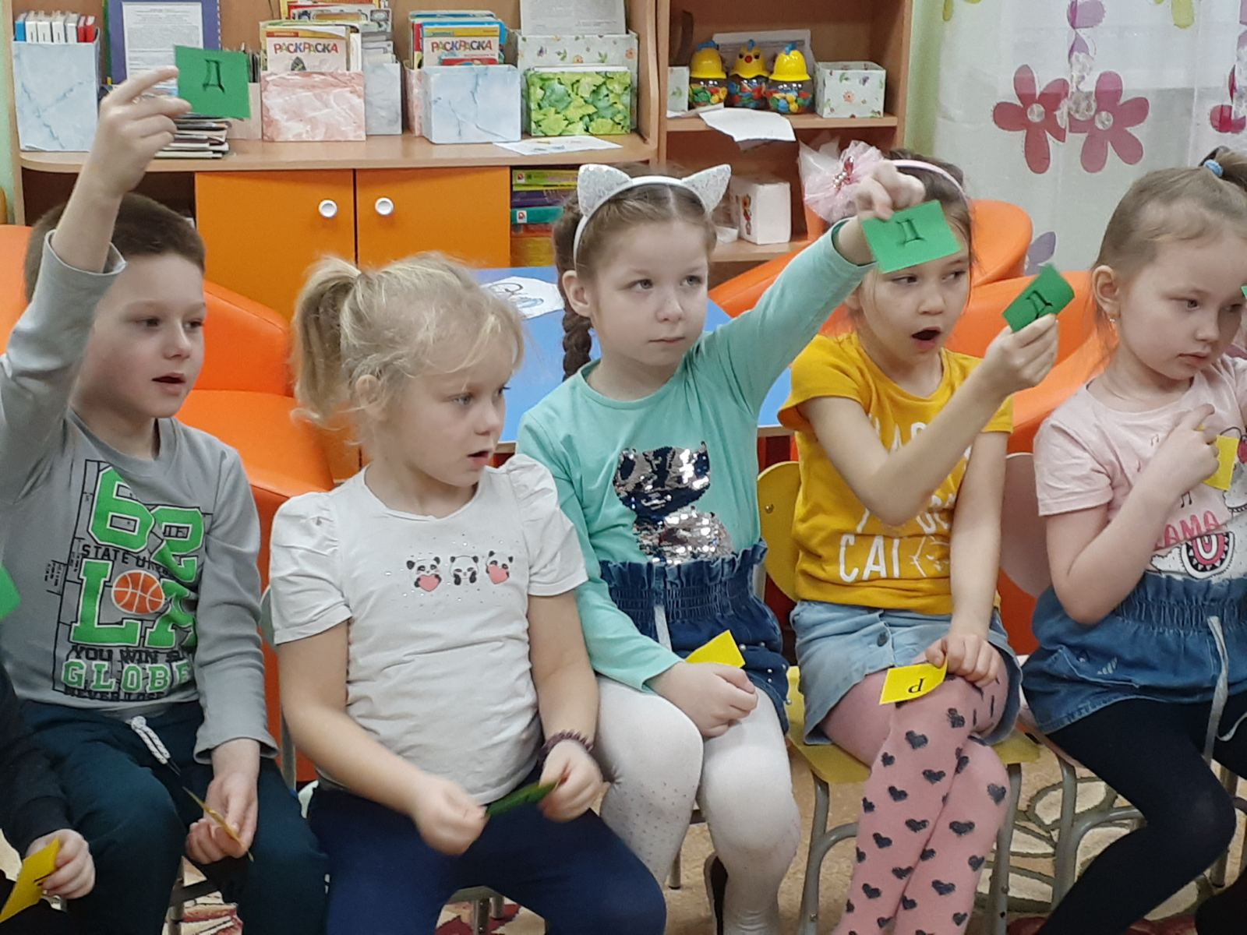
Беседа «Откуда берутся деньги и на что тратятся?
Дети знакомились с источниками доходов и расходов семьи, познакомились с понятием семейный бюджет.

Slide 15
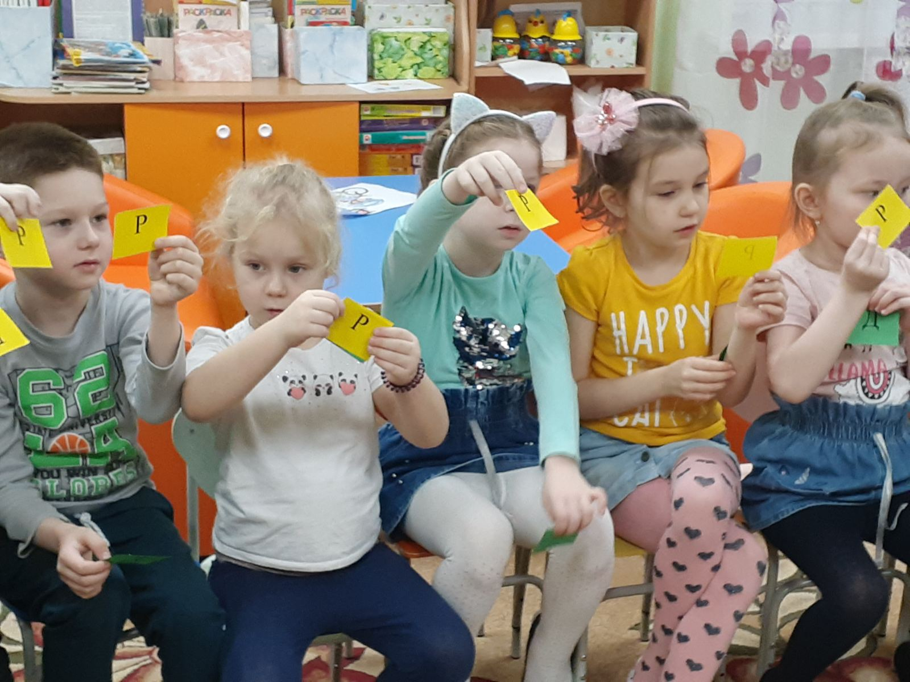
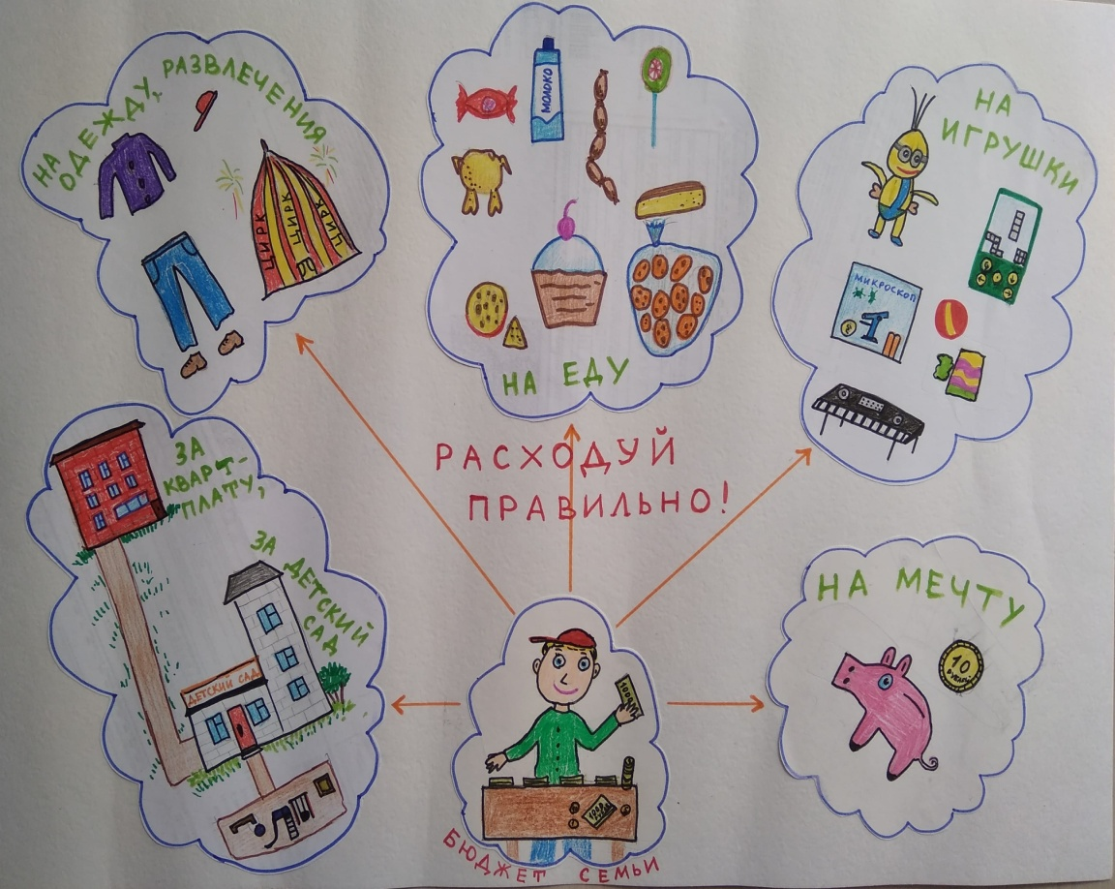

Slide 16
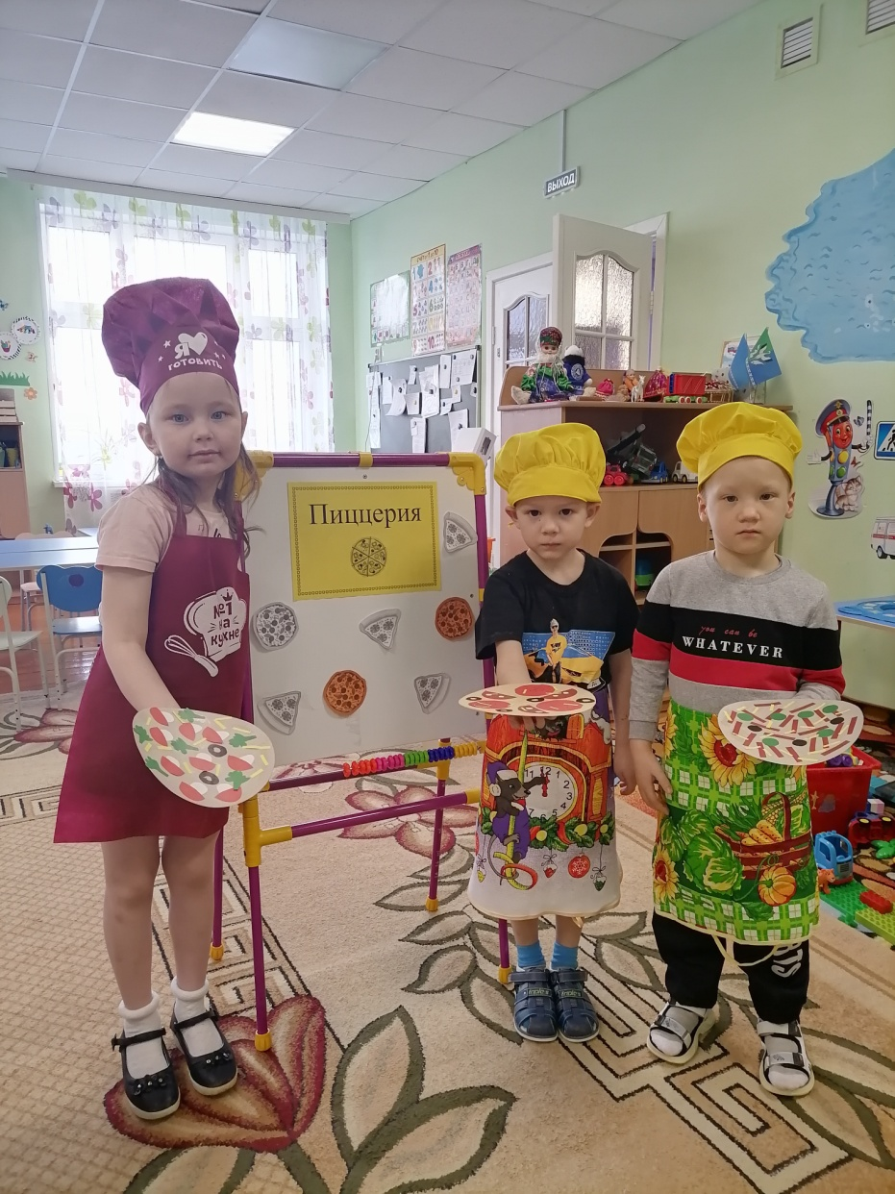
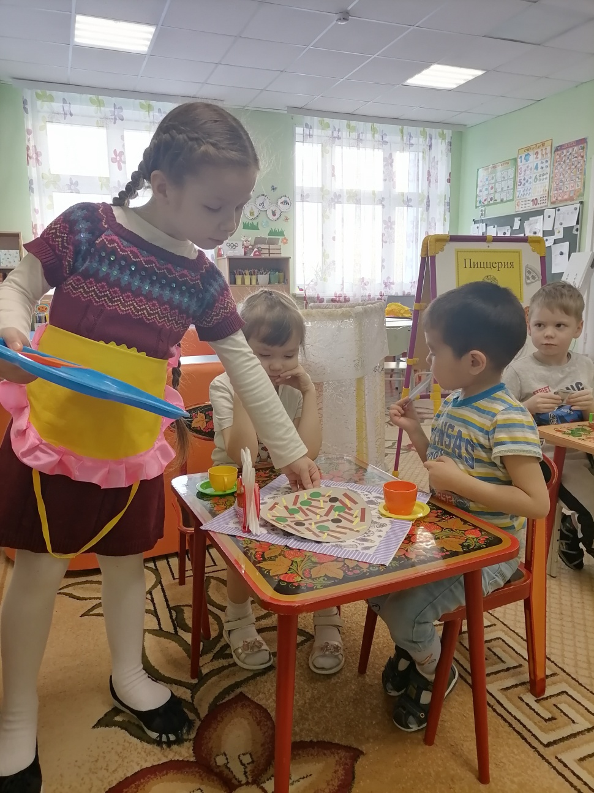
Сюжетно – ролевая игра «Пиццерия для всей семьи»

Slide 17
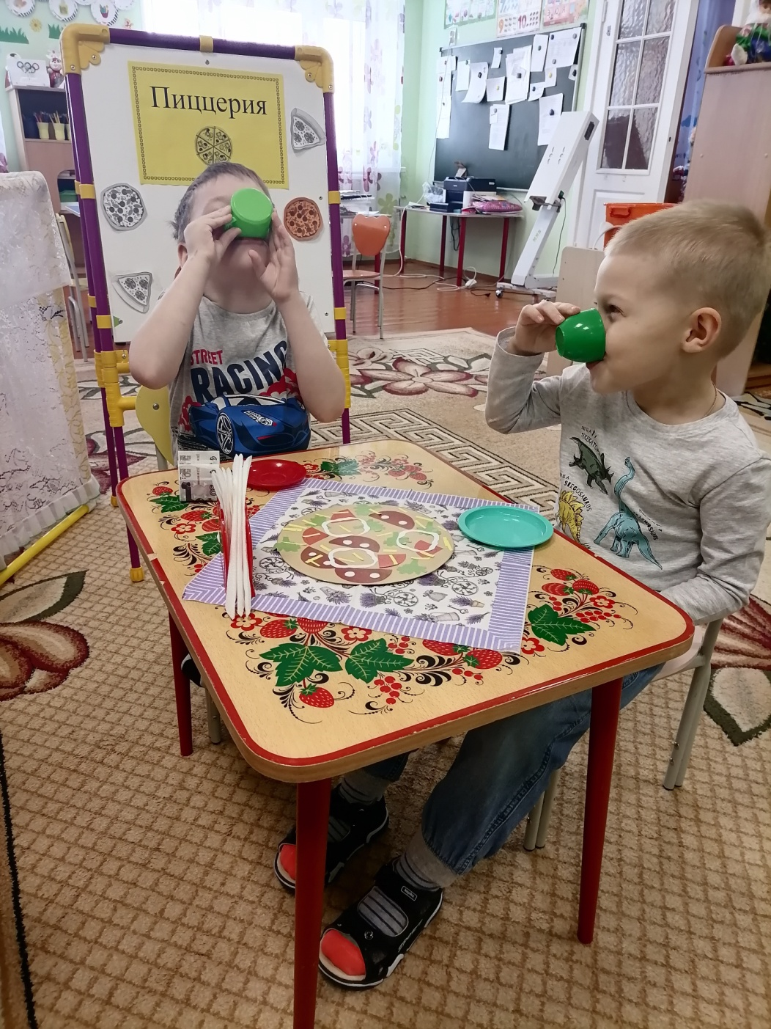
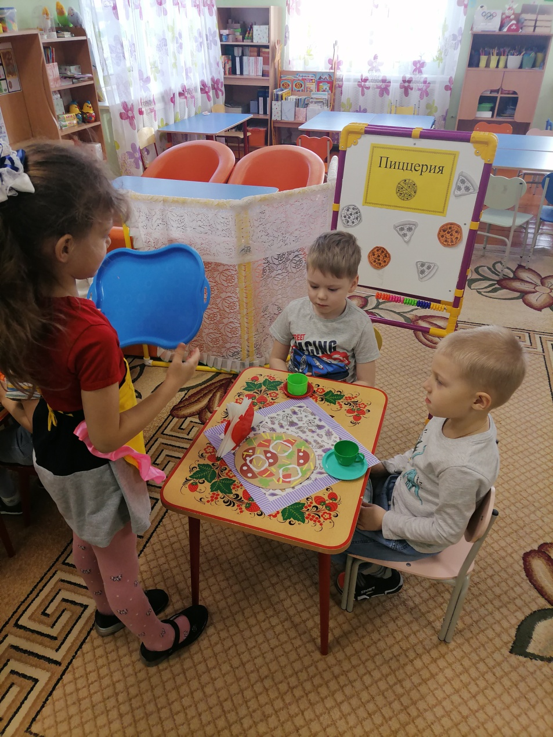

Slide 18
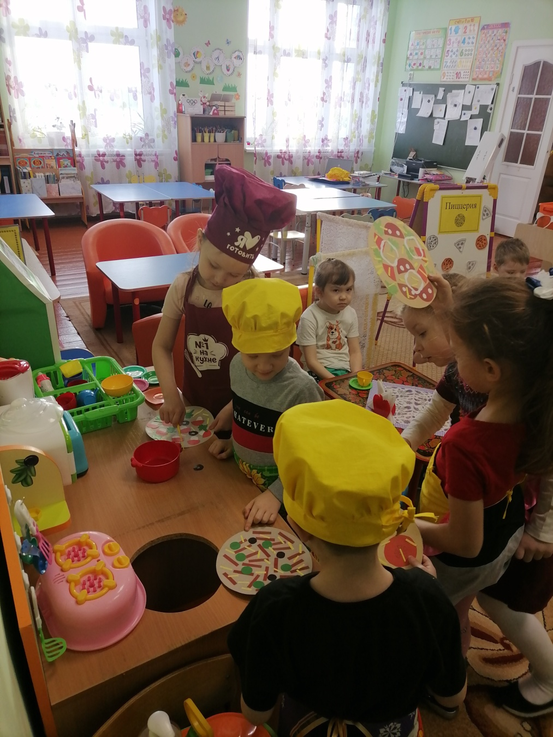
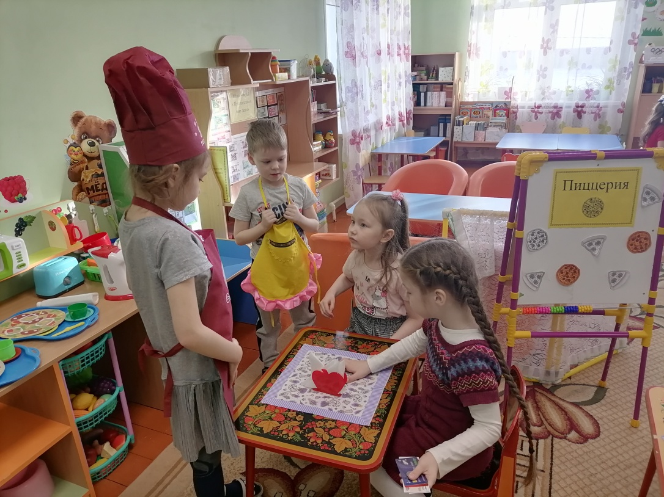

Slide 19
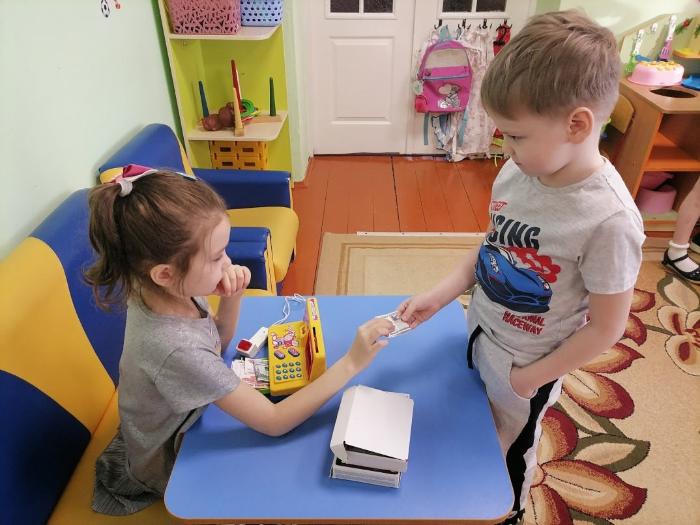
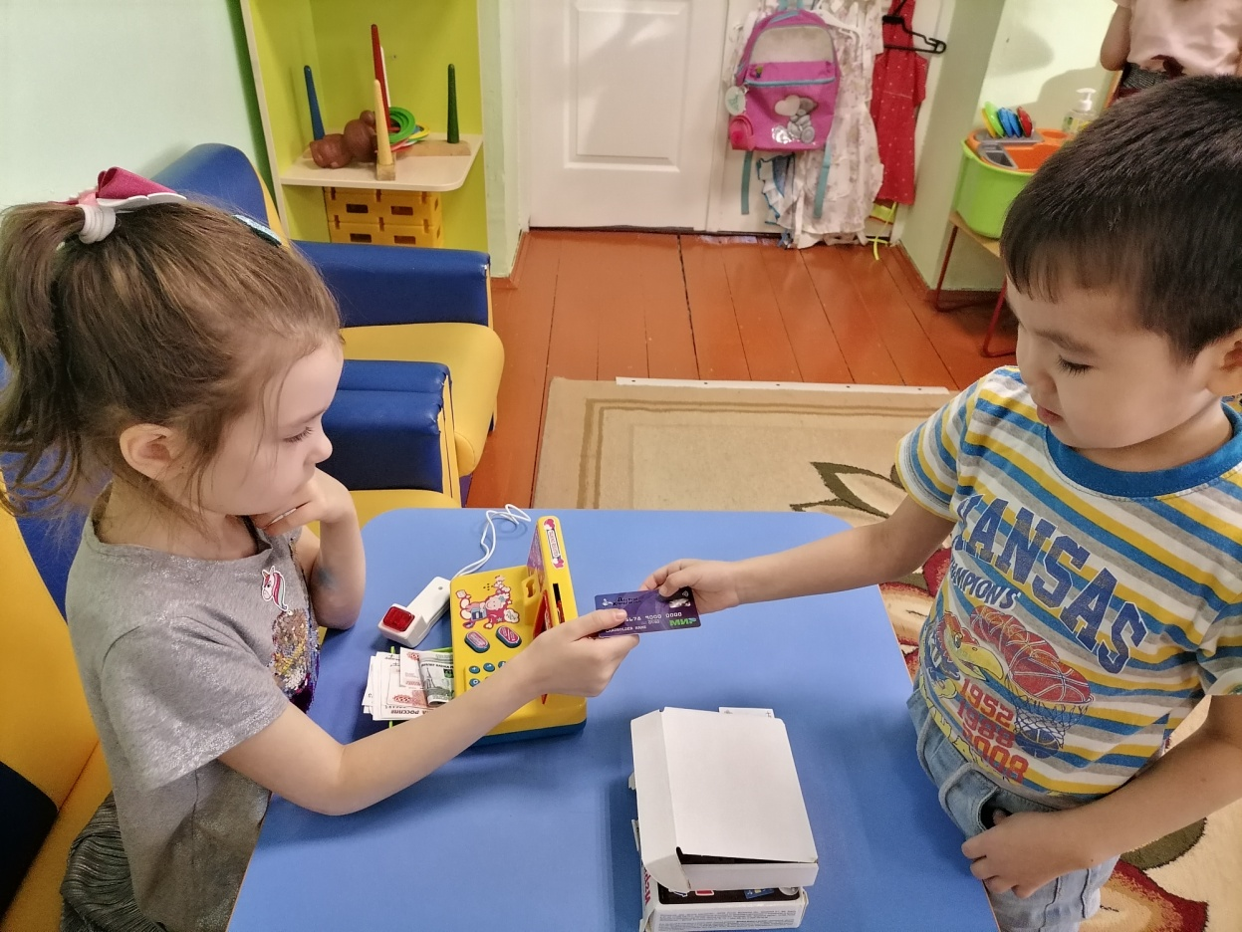

Slide 20
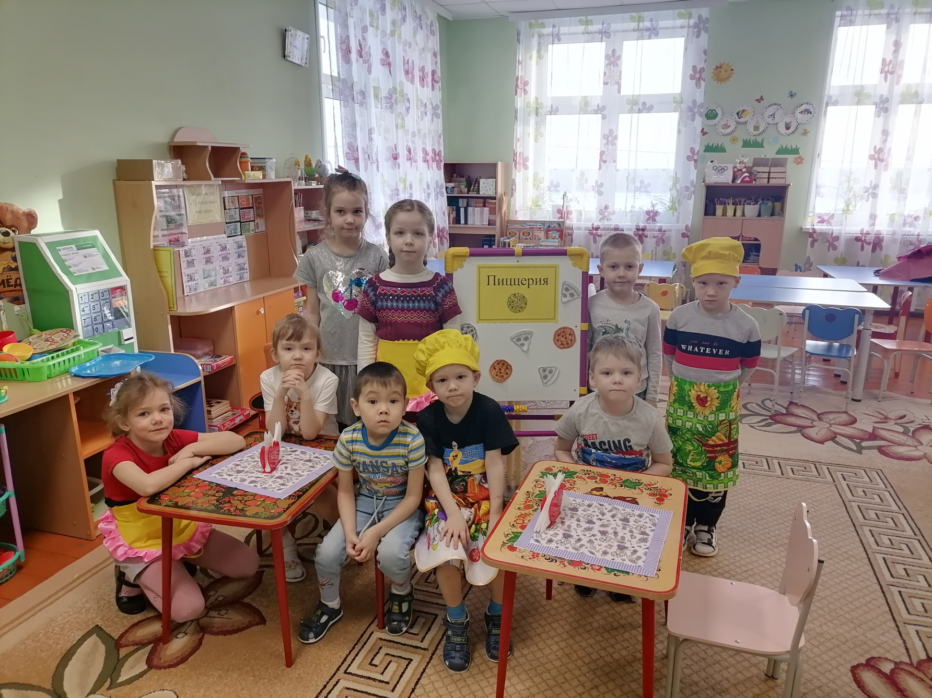

Slide 21
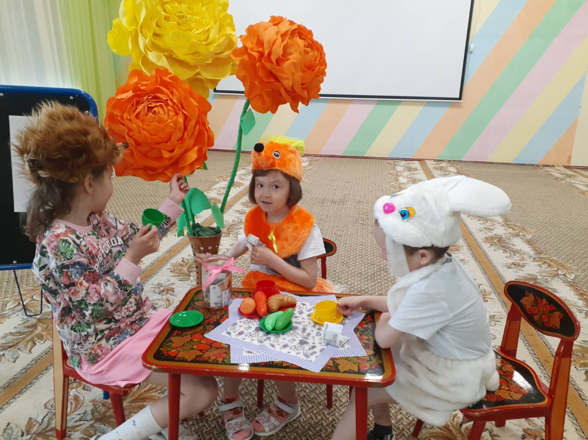
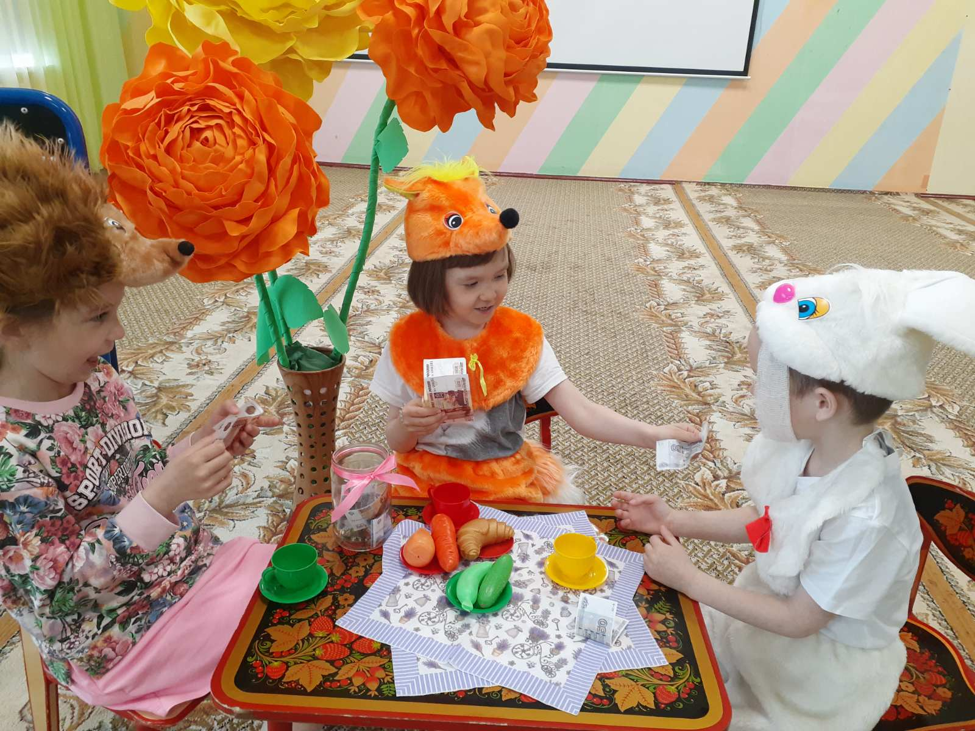
Спектакль «Как зайчика бережливости учили»
Дети разъясняли, почему так важно бережно относиться к ресурсам. Учились рационально распоряжаться деньгами.

Slide 22
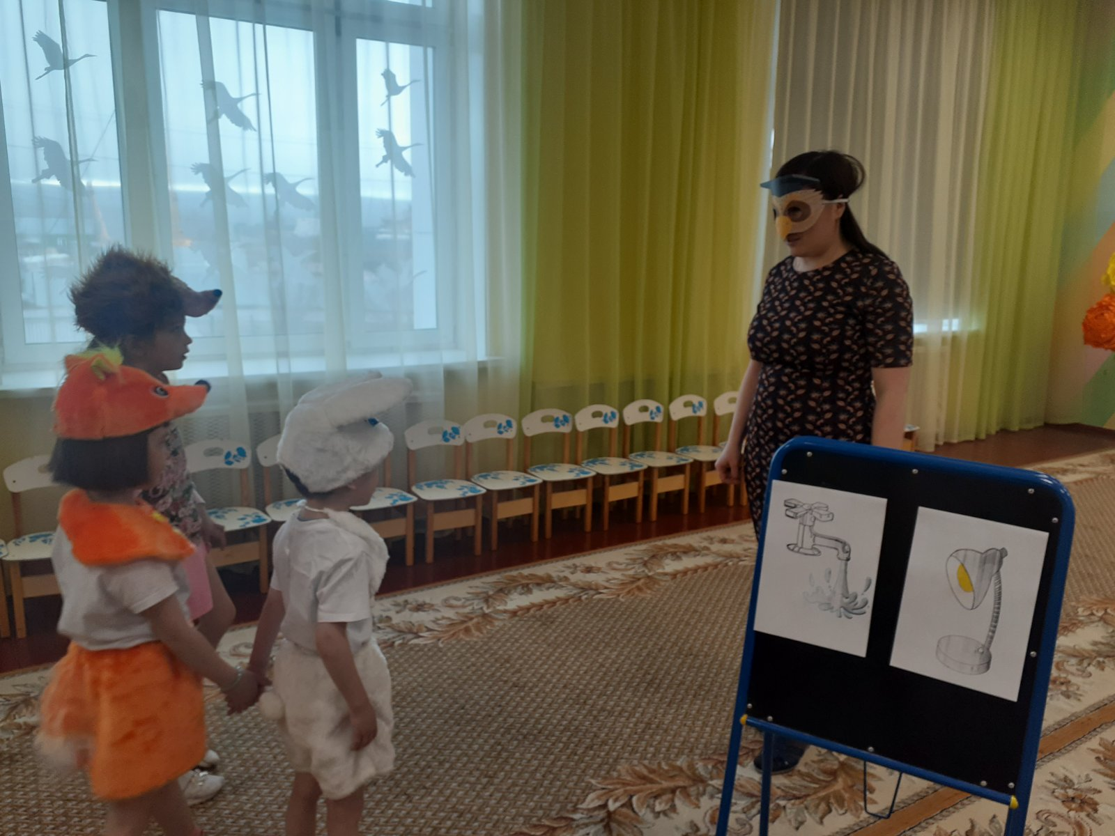
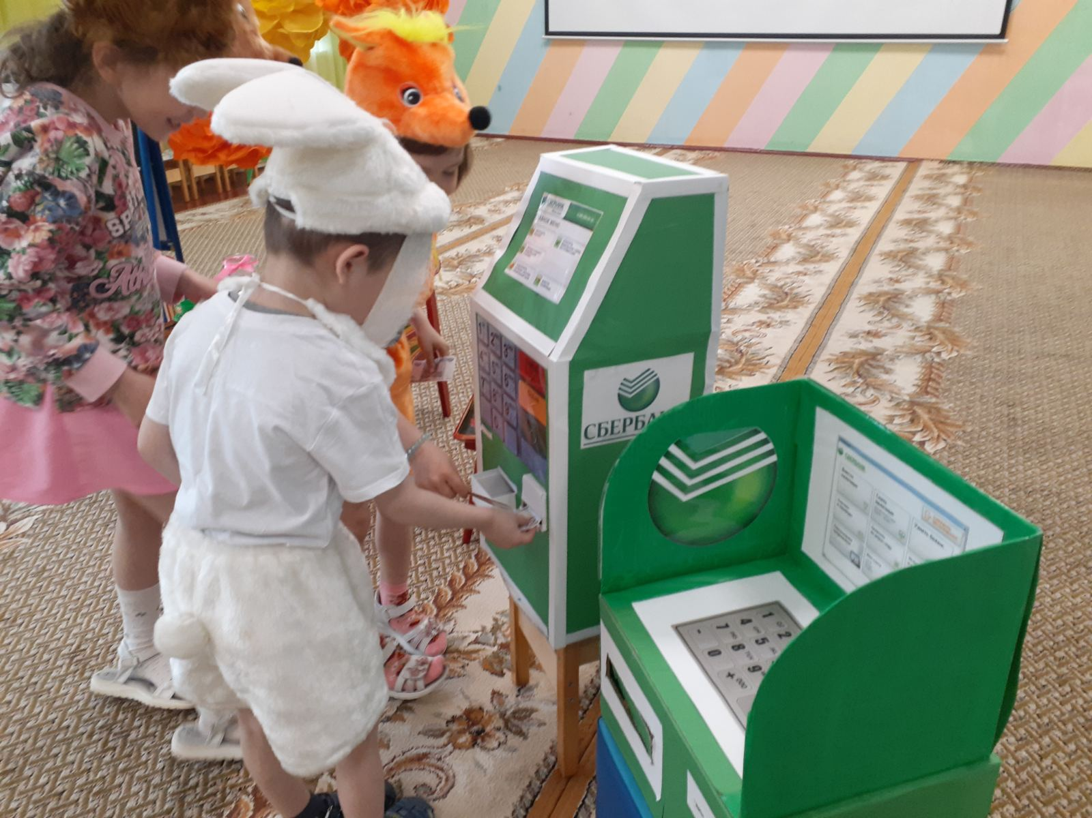

Slide 23
Спасибо за внимание!

